Slide 1
Desain Barang dan Jasa
Bab 05

Slide 2
Outline
Global Company Profile: Regal Marine
Goods and Services Selection
Generating New Products
Product Development
Issues for Product Design
Product Development Continuum

Slide 3
Outline
Defining a Product
Documents for Production
Service Design
Application of Decision Trees to Product Design
Transition to Production

Slide 4
Learning Objectives
When you complete this chapter you should be able to :
Define product life cycle
Describe a product development system
Build a house of quality
Explain how time-based competition is implemented by OM

Slide 5
Learning Objectives
When you complete this chapter you should be able to :
Describe how products and services are defined by OM
Describe the documents needed for production
Explain how the customer participates in the design and delivery of services
Apply decision trees to product issues

Slide 6
Regal Marine
Visit: http://www.regalmarine.com.au
Global market
3-dimensional CAD system
  Reduced product development time
  Reduced problems with tooling
  Reduced problems in production
Assembly line production
JIT

Slide 7
ABOUT REGAL MARINE
Thirty years after its founding by potato farmer Paul Kuck, Regal Marine has become a powerful force on the waters of the world. The world's third-largest boat manufacturer (by global sales), Regal exports to 30 countries, including Russia and China. Almost one-third of its sales are overseas.
Product design is critical in the highly competitive pleasure boat business: "We keep in touch with our customers and we respond to the marketplace," says Kuck. "We're introducing six new models this year alone. I'd say we're definitely on the aggressive end of the spectrum."
With changing consumer tastes, compounded by material changes and ever-improving marine engineering, the design function is under constant pressure. Added to these pressures is the constant issue of cost competitiveness combined with the need to provide good value for customers.
Consequently, Regal Marine is a frequent user of Computer-Aided Design (CAD). New designs come to life via Regal's three-dimensional CAD system, borrowed from automotive technology. Regal's naval architects' goal is to continue to reduce the time from concept to prototype to production. The sophisticated CAD system not only has reduced product development time but also has reduced problems with tooling and production, resulting in a superior product.

Slide 8
ABOUT REGAL MARINE
All of Regal's products, from its $14,000 19-foot boat to the $500,000 44-foot Commodore Yacht, follow a similar production process. Hulls and decks are separately hand-produced by spraying preformed molds with three to five layers of a fiberglass laminate. The hulls and decks harden and are removed to become the lower and upper structure of the boat. As they move to the assembly line, they are joined and components added at each workstation.
Wooden components, precut in-house by computer-driven routers, are delivered on a just-in­time basis for installation at one station. Engines—one of the few purchased components—are installed at another. Racks of electrical wiring harnesses, engineered and rigged in-house, are then installed. An in-house upholstery department delivers customized seats, beds, dashboards, or other cushioned components. Finally, chrome fixtures are put in place, and the boat is sent to Regal's test tank for watertight, gauge, and system inspection.

Slide 9
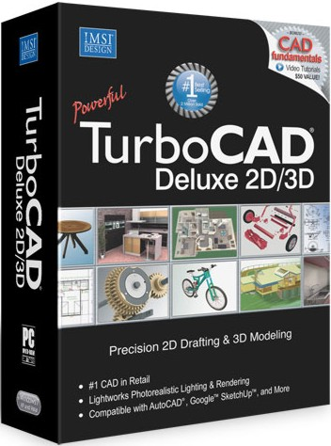
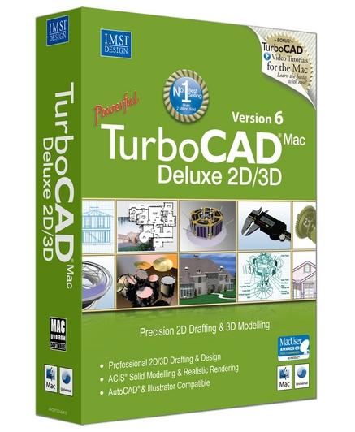

Slide 10
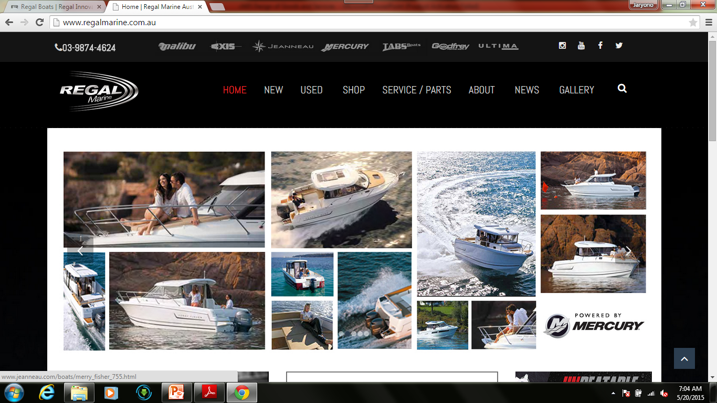

Slide 11
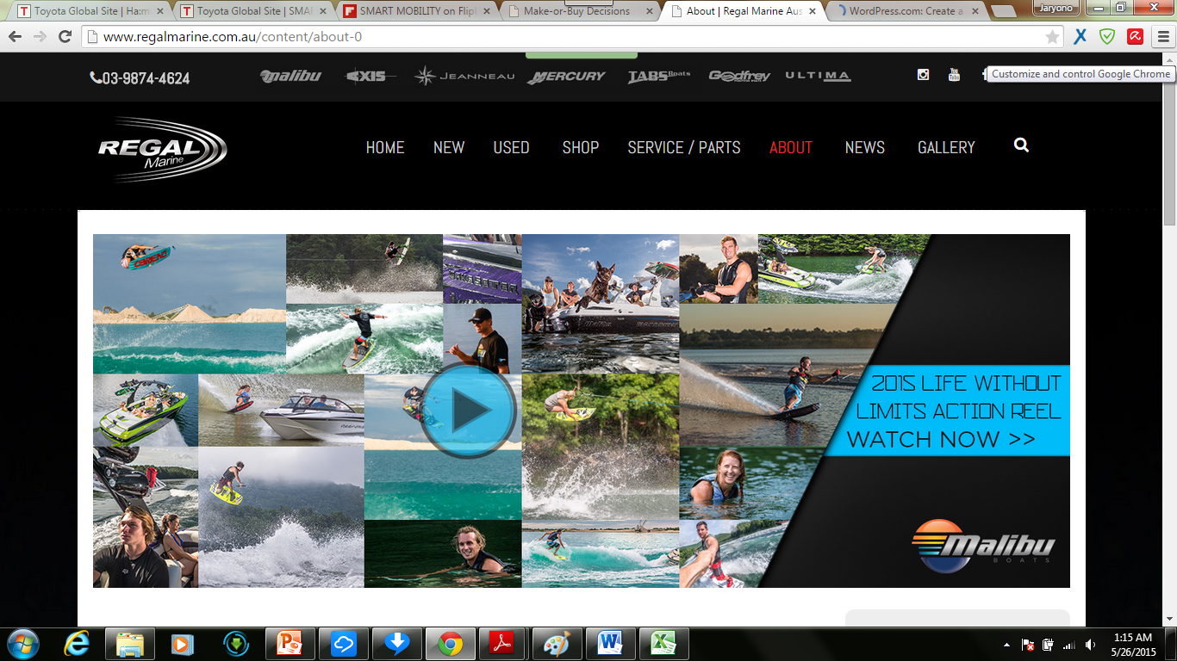

Slide 12


Slide 13


Slide 14


Slide 15
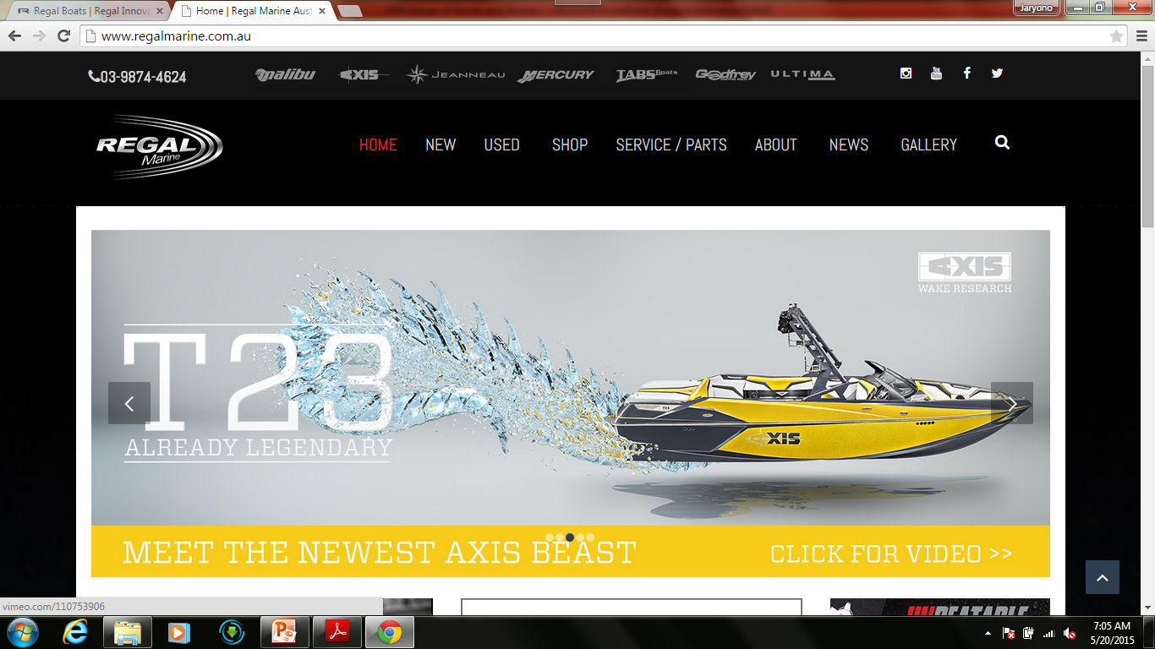

Slide 16


Slide 17



Slide 18
5.1 Goods and services selection

Slide 19
Pemilihan Barang dan Jasa
Organisasi ada untuk menyediakan barang atau jasa kepada masyarakat
Produk hebat adalah kunci kesuksesan
Organisasi top biasanya fokus pada produk inti
Pelanggan membeli kepuasan, bukan hanya barang fisik atau layanan tertentu
Mendasari pada strategi organisasi dengan implikasi di seluruh fungsi operasi

Slide 20
Pemilihan Barang dan Jasa
Barang atau jasa adalah dasar bagi keberadaan organisasi
Siklus hidup yang terbatas dan dapat diprediksi perlu terus mencari, merancang, dan mengembangkan produk baru
Produk baru menghasilkan pendapatan besar

Slide 21
Pemilihan Barang dan Jasa
Organizations exist to provide goods or services to society
Great products are the key to success
Top organizations typically focus on core products
Customers buy satisfaction, not just a physical good or particular service
Fundamental to an organization's strategy with implications throughout the operations function

Slide 22
Goods and Services Selection
Goods or services are the basis for an organization's existence
Limited and predicable life cycles requires constantly looking for, designing, and developing new products
New products generate substantial revenue

Slide 23
Pemilihan Barang dan Jasa
50% –
40% –
30% –
20% –
10% –
0% –
Semakin tinggi persentase penjualan dalam 5 tahun terakhir, semakin besar kemungkinan perusahaan untuk menjadi pemimpin.
Persen Penjualan dari Produk Baru
Industry leader
Top third
Middle third
Bottom third
Posisi perusahaan di industrinya
Figure 5.1

Slide 24
Keputusan Produk
Tujuan dari keputusan produk adalah untuk mengembangkan dan menerapkan strategi produk yang memenuhi tuntutan pasar dengan keunggulan kompetitif

Slide 25
Keputusan Produk
The objective of the product decision is to develop and implement a product strategy that meets the demands of the marketplace with a competitive advantage

Slide 26
Opsi Strategi Produk
Differentiation
  Shouldice Hospital http://www.shouldice.com
Low cost
  Taco Bell http://www.tacobell.com
Rapid response
  Toyota http://www.toyota-global.com/innovation/smart_mobility_society/

Slide 27
Opsi Strategi Produk
Differentiation
  Shouldice Hospital http://www.shouldice.com
Low cost
  Taco Bell http://www.tacobell.com
Rapid response
  Toyota http://www.toyota-global.com/innovation/smart_mobility_society/

Slide 28

Didirikan pada 1945, SHOULDICE HOSPITAL adalah The global leader dalam hernia repair. Tingkat Keberhasilan hidup kami 99.5% untuk hernia inguinalis primer menetapkan standar emas bagi para profesional medis di seluruh dunia. Shouldice mengkhususkan di abdominal wall hernias. eksternal.

Slide 29
About Shouldice Hospital
Over 65 years of clinical evidence clearly demonstrates that the Shouldice surgical procedure is exceptionally safe and the repair is secure and reliable. Our rate of infection, complications and recurrence is less than 0.5% for primary inguinal hernia repairs. This is the lowest recorded rate in the world.
If you think you have a hernia, we offer a walk-in clinic for your convenience. We always recommend that you come to the clinic for an examination, if at all possible. Our surgeons have years of specialized training and experience and are available during clinic hours to provide an expert diagnosis.
Our walk-in clinic is available at no direct cost to our patients. If you live more than 1 hour (100 km/60 miles) away from Shouldice, you can submit a medical questionnaire for our surgeons to review.

Slide 30
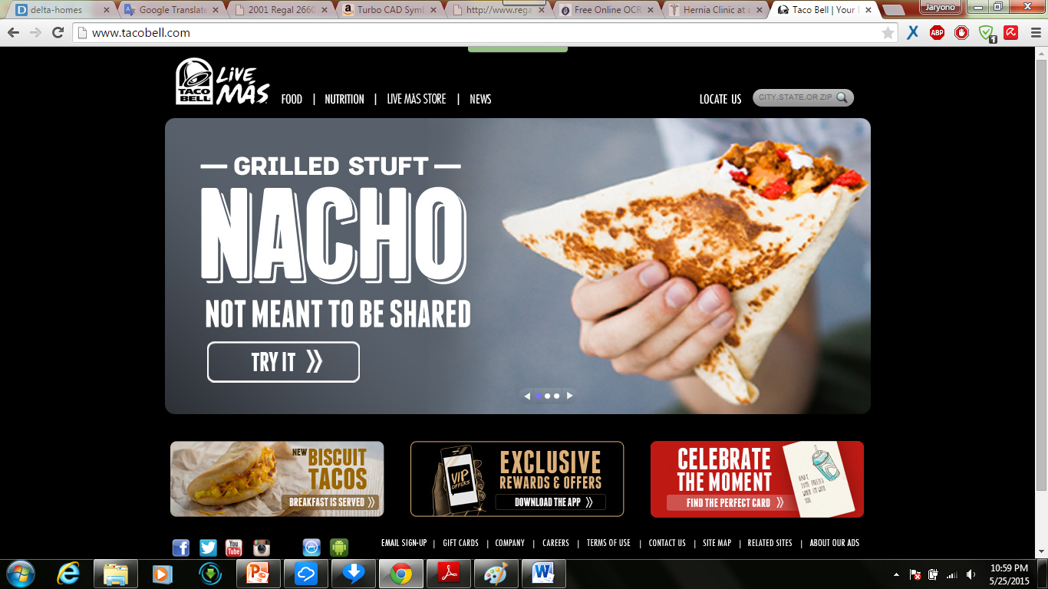

Slide 31
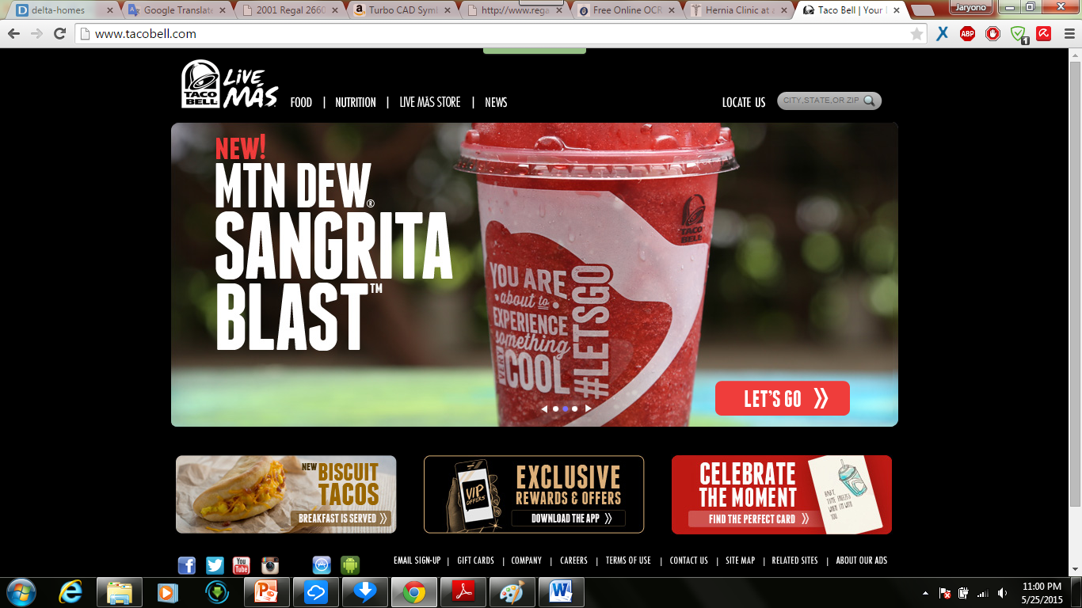

Slide 32
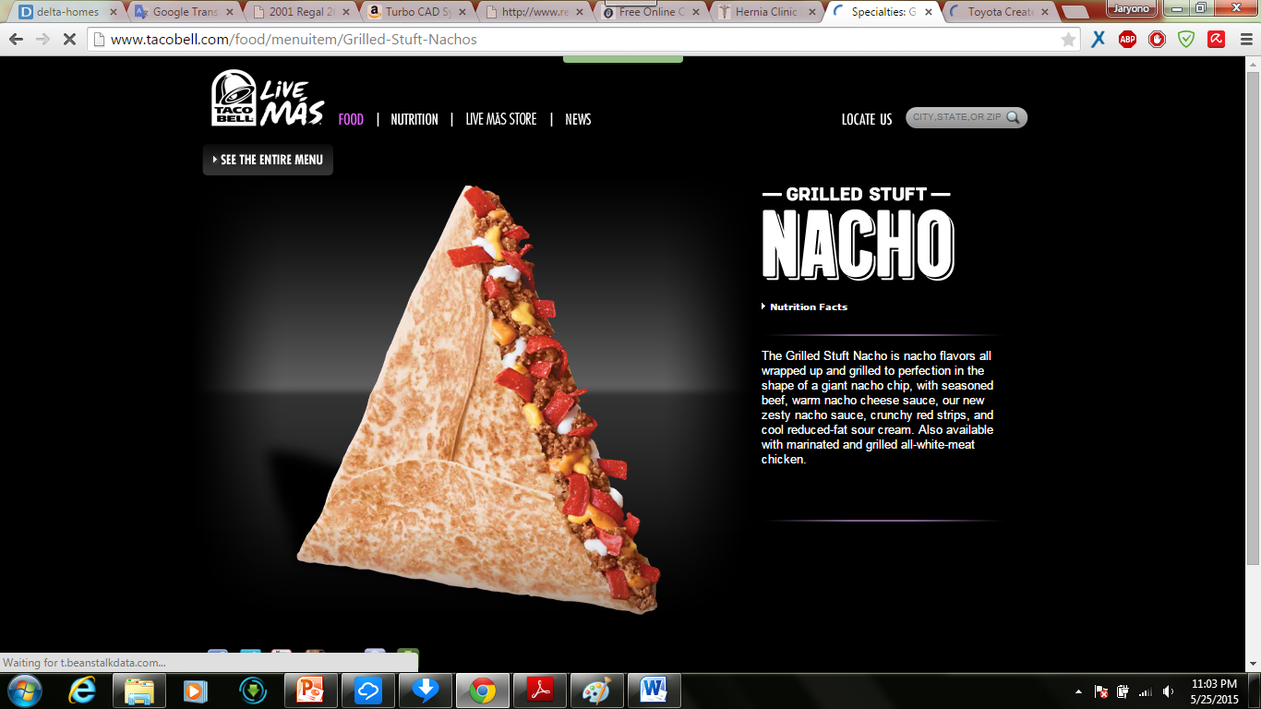

Slide 33
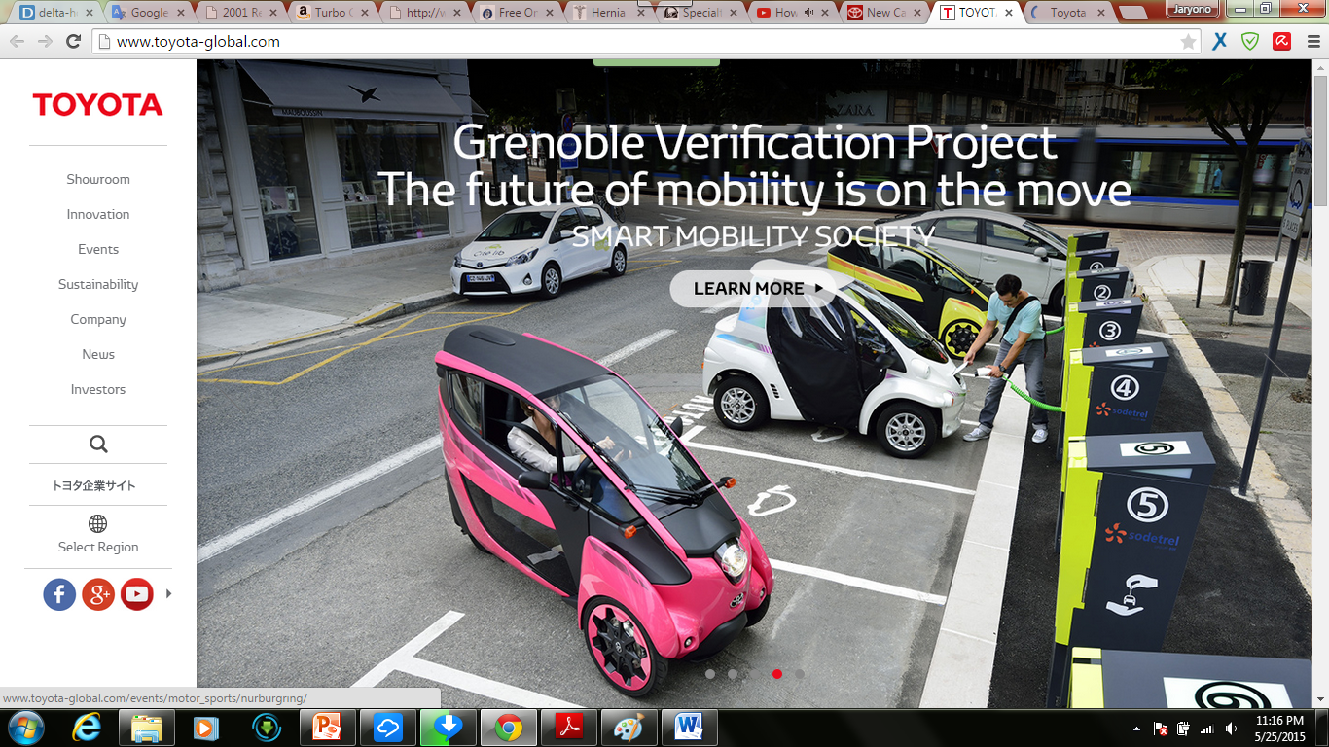

Slide 34
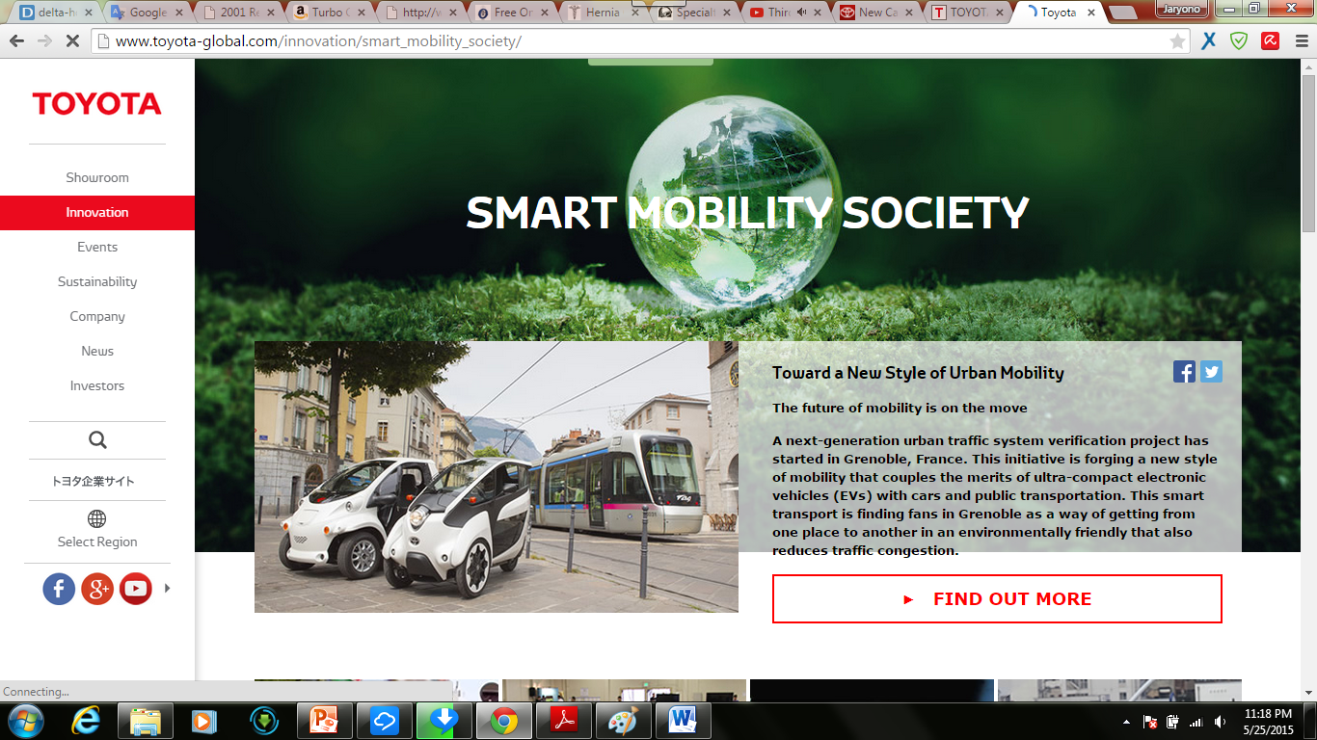

Slide 35
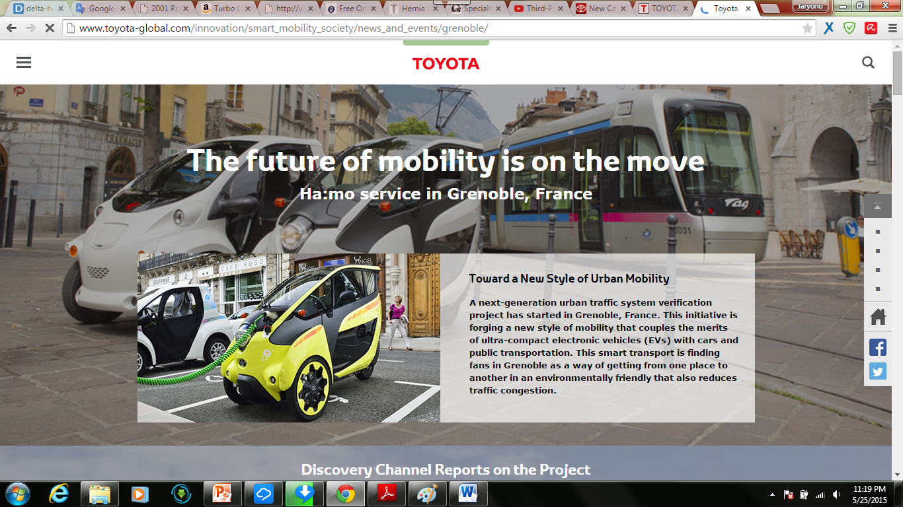

Slide 36
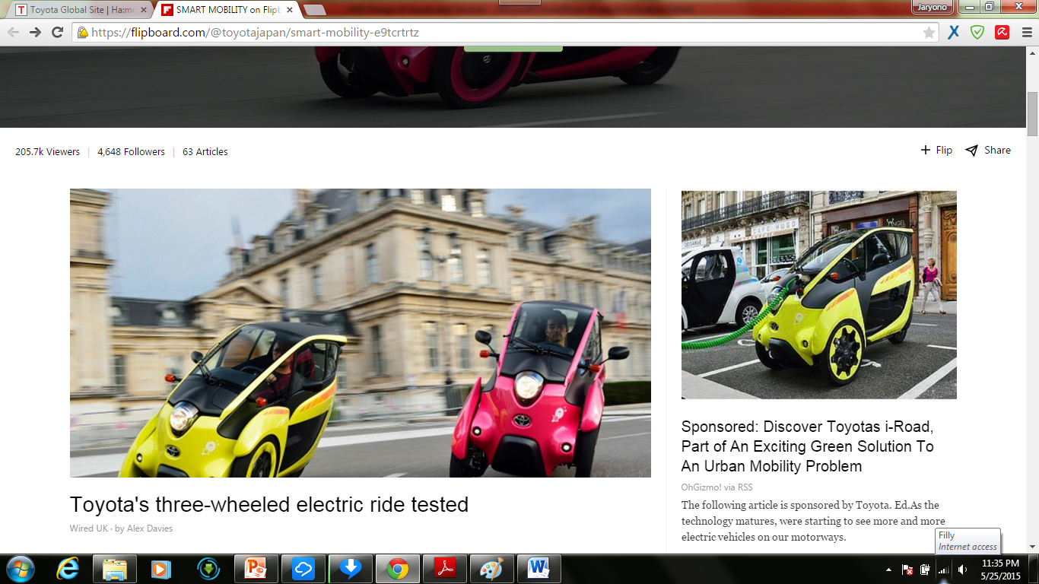

Slide 37
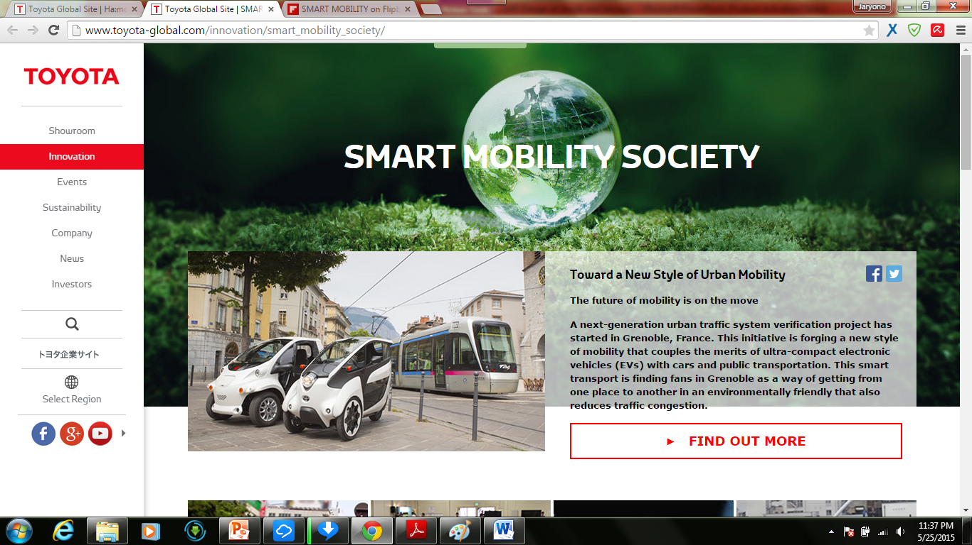

Slide 38
Product Life Cycles
Lamanya bervariasi dari beberapa hari hingga beberapa dekade
Fungsi operasi harus dapat memperkenalkan produk baru dengan sukses

Slide 39
Product Life Cycles
May be any length from a few days to decades
The operations function must be able to introduce new products successfully

Slide 40
Product Life Cycles (Daur Hidup Produk)
Biaya Pengembangan dan Produksi
Penerimaan Penjualan
Laba Bersih
Penjualan, Biaya dan Aliran Kas
Aliran Kas
Aliran Kas
Negatif
Rugi
Perkenalan Pertumbuhan Kematangan Penurunan
Figure 5.2

Slide 41
Daur Hidup dan Strategi
Fase Perkenalan
Penyetelan yang baik mungkin memerlukan biaya yang tidak biasa untuk
  Riset
  Pengembangan produk
  Modifikasi dan peningkatan proses
  Pengembangan pemasok

Slide 42
Daur Hidup dan Strategi
Fase Pertumbuhan
Desain produk mulai stabil
Peramalan kapasitas yang efektif menjadi perlu
Menambah atau meningkatkan kapasitas mungkin diperlukan

Slide 43
Daur Hidup dan Strategi
Fase Kematangan (Maturity)
Pesaing sekarang muncul
Volume tinggi, produksi yang inovatif mungkin diperlukan
Peningkatan pengendalian biaya, pengurangan opsi, mengecilkan lini produk

Slide 44
Daur Hidup dan Strategi
Fase Penurunan (Decline)
Kecuali produk yang memberikan kontribusi khusus kepada organisasi, harus merencanakan untuk menghentikan penawaran

Slide 45
Product-by-Value Analysis
(Analisis Produk menurut Nilai)
Mencantumkan produk dalam urutan menurun dari kontribusi rupiah masing-masing kepada perusahaan
Mencantumkan total kontribusi rupiah tahunan dari produk
Membantu manajemen mengevaluasi strategi alternatif

Slide 46
Product-by-Value Analysis
Lists products in descending order of their individual dollar contribution to the firm
Lists the total annual dollar contribution of the product
Helps management evaluate alternative strategies

Slide 47
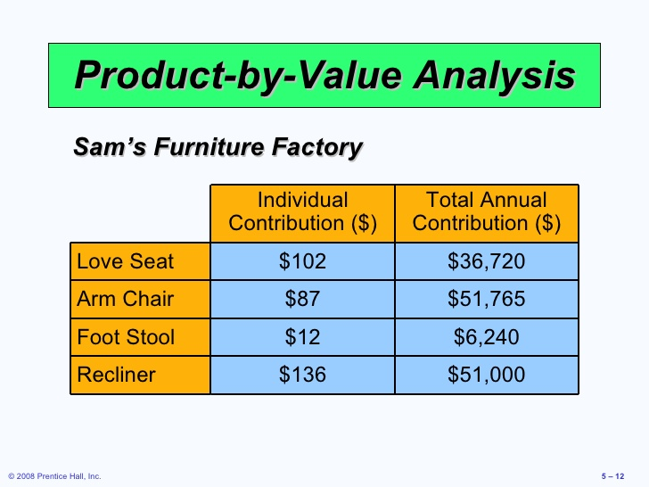

Slide 48
Menghasilkan Produk Baru
Memahami pelanggan
Perubahan ekonomi
Perubahan sosiologis dan demografis
Perubahan teknologi
Perubahan politik dan hukum
Praktek pasar, standar profesional, pemasok, distributor

Slide 49
Menghasilkan Produk Baru
Understanding the customer
Economic change
Sociological and demographic change
Technological change
Political and legal change
Market practice, professional standards, suppliers, distributors

Slide 50
Product Development Stages
Figure 5.3
Concept
Feasibility
Customer Requirements
Functional Specifications
Product Specifications
Scope of product development team
Scope for design and engineering teams
Design Review
Test Market
Introduction
Evaluation

Slide 51
Quality Function Deployment (QFD)
QFD adalah proses untuk menentukan persyaratan pelanggan (‘keinginan’ pelanggan) dan menerjemahkannya ke atribut (‘hows’) yang dapat dipahami dan ditindaklanjuti oleh setiap area fungsional.

Slide 52
Quality Function Deployment (QFD)
Identifikasi keinginan pelanggan
Identifikasi bagaimana (how) barang / jasa akan memuaskan keinginan pelanggan
Hubungkan keinginan pelanggan dengan how produk
Identifikasi hubungan antar how perusahaan
Kembangkan peringkat kepentingan pelanggan
Evaluasi produk pesaing
Bandingkan kinerja dengan atribut teknis yang diinginkan

Slide 53
Quality Function Deployment (QFD)
Identify customer wants
Identify how the good/service will satisfy customer wants
Relate customer wants to product hows
Identify relationships between the firm’s hows
Develop customer importance ratings
Evaluate competing products
Compare performance to desirable technical attributes

Slide 54
House of Quality
House of quality adalah bagian dari proses Quality Function Deployment yang menggunakan matriks perencanaan untuk menghubungkan "keinginan" pelanggan dengan "bagaimana" perusahaan akan memenuhi "keinginan" tersebut.

Slide 55
House of Quality
House of quality is a part of the Quality Function Deployment process that utilizes a planning matrix to relate customer “wants” to “how” the firm is going to meet those “wants.”

Slide 56
QFD RUMAH KUALITAS
Saling keterhubungan
Peringkat
Pentingnya menurut Pelanggan
Bagaimana memuaskan
Keinginan pelanggan
Apa yg diinginkan pelanggan
Matrik
keterhubungan
Penilaian
pesaing
Nilai sasaran
Peringkat
tertimbang
Evaluasi teknis
Notes:
1

Slide 57

Contoh rumah kualitas
Tim Anda telah ditugasi untuk mendesain Kamera baru dari perusahaan Great Camera, Inc. Langkah pertama adalah membuat
House of Quality

Slide 58
Contoh rumah kualitas
Interrelationships
Bagaimana
Memuaskan plnggn
Apa yg
Diinginkan
konsumen
Matrik
keterhubungan
Analisis
Pesaing
Evaluasi dan Atribut teknis
Apa yg diinginkan konsumen
Peringkat
Pentingnya
Mnrt konsumen
(5 = tertinggi)
Ringan 3
Mudah digunakan 4
Handal 5
Mudah dipegang dg mantap 2
Resolusi tinggi 1

Slide 59
Contoh rumah kualitas
Interrelationships
Interrelationships
How to Satisfy
Customer Wants
Bagaimana
Memuaskan plnggn
What the Customer
Wants
Apa yg
Diinginkan
konsumen
Relationship
Matrix
Matrik
keterhubungan
Analysis of
Competitors
Analisis
Pesaing
Technical
Attributes and
Evaluation
Evaluasi dan Atribut teknis
Hemat kebutuhan listrik
Komponen alumunium
Fokus otomatis
Bukaan otomatis
Piksel tinggi
Desain yang ergonomis
Bagaimana
Memuaskan
pelanggan

Slide 60
House of Quality Example
Interrelationships
Interrelationships
How to Satisfy
Customer Wants
Bagaimana
Memuaskan plnggn
What the Customer
Wants
Apa yg
Diinginkan
konsumen
Matrik
keterhubungan
Relationship
Matrix
Analysis of
Competitors
Analisis
Pesaing
Keterhubungan tinggi
Keterhubungan sedang
Keterhubungan rendah
Technical
Attributes and
Evaluation
Evaluasi dan Atribut teknis
Ringan 3
Mudah digunakan 4
Handal 5
Mudah dipegang dg mantap 2
Resolusi tinggi 1
Matriks keterhubungan

Slide 61
CONTOH RUMAH KUALITAS
Interrelationships
Interrelationships
How to Satisfy
Customer Wants
Bagaimana
Memuaskan plnggn
What the Customer
Wants
Apa yg
Diinginkan
konsumen
Matrik
keterhubungan
Relationship
Matrix
Analysis of
Competitors
Analisis
Pesaing
Technical
Attributes and
Evaluation
Evaluasi dan Atribut teknis
Keterhubungan antar sesuatu yg bisa
kita lakukan
Hemat kebutuhan listrik
Komponen alumunium
Fokus otomatis
Bukaan otomatis
Piksel tinggi
Desain ergonomis

Slide 62
CONTOH RUMAH KUALITAS
Interrelationships
Interrelationships
How to Satisfy
Customer Wants
Bagaimana
Memuaskan plnggn
What the Customer
Wants
Apa yg
Diinginkan
konsumen
Matrik
keterhubungan
Relationship
Matrix
Analysis of
Competitors
Analisis
Pesaing
Technical
Attributes and
Evaluation
Evaluasi dan Atribut teknis
Ringan 3
Mudah digunakan 4
Handal 5
Mudah dipegang dg mantap 2
Resolusi tinggi Lightweight 3
Easy to use 4
1
Pentingnya peringkat menurut kita 22 9 27 27 32 25
Peringkat tertimbang

Slide 63
Contoh rumah kualitas
Interrelationships
Interrelationships
Bagaimana
Memuaskan plnggn
How to Satisfy
Customer Wants
Apa yg
Diinginkan
konsumen
What the Customer
Wants
Matrik
keterhubungan
Relationship
Matrix
Analisis
Pesaing
Analysis of
Competitors
Technical
Attributes and
Evaluation
Evaluasi dan Atribut teknis
Perusahaan A
Perusahaan B
Seberapa baik produk pesaing dapat memenuhi keinginan pelanggan
Ringan 3
Mudah digunakan 4
Handal 5
Mudah dipegang dg mantap 2
Resolusi tinggi Lightweight 3
B K
B K
S B
B K
K K
Peringkat pentingnya menurut kita 22 5

Slide 64
Contoh rumah kualitas
Interrelationships
Interrelationships
Bagaimana
Memuaskan plnggn
How to Satisfy
Customer Wants
Apa yg
Diinginkan
konsumen
What the Customer
Wants
Matrik
keterhubungan
Relationship
Matrix
Analisis
Pesaing
Analysis of
Competitors
Technical
Attributes and
Evaluation
Evaluasi dan Atribut teknis
2 circuits
Failure 1 per 10,000
Panel ranking
Nilai Sasaran
(Atribut teknis)
75%
2’ to ∞
0.5 A
Perusahaan A 0.7 60% yes 1 ok B
Perusahaan B 0.6 50% yes 2 ok S
Kita 0.5 75% yes 2 ok B
Evaluasi teknis

Slide 65
Contoh rumah kualitas
Hemat kebutuhan listrik
Komponen alumunium
Fokus otomatis
Bukaan otomatis
Piksel tinggi
Desain ergonomis
Perush A
Perush B
Ringan 3
Mudah digunakan 4
Handal 5
Mudah dipegang dg mntp 2
Resolusi tinggi 1
Peringkat pentingnya kita
B K
B K
S B
B K
K K
Rumah kualitas
lengkap
22 9 27 27 32 25
0.5 A
75%
2’ to ∞
2 circuits
Gagal 1 per 10,000
Ranking Panel
Nilai sasaran
(Atribut teknis)
Perush A 0.7 60% yes 1 ok B
Perush B 0.6 50% yes 2 ok S
Kita 0.5 75% yes 2 ok B
Evaluasi
teknis

Slide 66
Urutan House of Quality
Penggunaan sumberdaya melalui organisasi merespon kebutuhan pelanggan
Rencana
Kualitas
Proses
Produksi
Komponen
Khusus
Rumah 4
Proses
Produksi
Karakteristik
Desain
Rumah 3
Komponen
Khusus
Rumah 2
Karakterisitk
Desain
Rumah 1
Keinginan
Pelanggan
Figure 5.4

Slide 67
Mengorganisir Pengembangan Produk
Tradisional – departemen berbeda
  Tugas dan tanggungjawab didefinisikan
  Sulit mengembangkan pemikiran kedepan
A Champion
  Manajer produk mendorong produk melalui sistem pengembangan produk dan hubungan organisasi

Slide 68
Mengorganisir Pengembangan Produk
Pendekatan tim
  Antar fungsional – keterwwakilan antar disiplin atau fungsi
  Tim pengembangan produk, desain tim manufakturabilitas, tim rekayasa nilai
Pendekatan “whole organization” Jepang
  Tidak ada divisi organisasi

Slide 69
Kemampuan Manufaktur dan
Rekayasa Nilai
Manfaat:
  Mengurangi kerumitan produk
  Mengurangi dampak lingkungan
  Tambahan standardisasi komponen
  Perbaikan aspek fungsional produk
  Perbaikan desain kerja dan keamanan kerja
  Perbaikan keterpeliharaan (keterlayanan) produk
  Desain tegar (Robust)

Slide 70
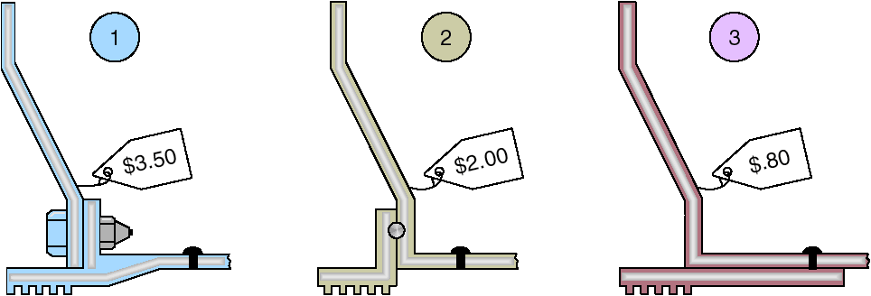
Penurunan Biaya sebuah Bracket melalui Rekayasa Nilai
Figure 5.5

Slide 71
ISUE DESAIN PRODUK

Slide 72
Isue Desain Produk
Desain Robust (Tegar)
Desain Modular
Computer-Aided Design = CAD (Desain Dibantu Komputer)
Computer-Aided Manufacturing = CAM (Fabrikasi Dibantu Komputer)
Teknologi Virtual Reality (Realitas Tiruan)
Analisis Nilai (Value Analysis)
Asesmen Keberlanjutan dan Daur Hidup (Sustainability and Life Cycle Assessment = LCA)

Slide 73
Desain Robust (Tegar)
Desain Robust: Desain yang tetap dapat diproduksi sesuai kebutuhan, bahkan pada kondisi proses produksi yang tidak menguntungkan sekalipun.
Produk didesain sedemikian rupa sehingga variasi kecil dalam produksi maupun perakitan tidak akan mempengaruhi (mengurangi kualitas) produk
Biasanya menghasilkan desain produk harga murah kualitas tinggi

Slide 74
Desain Modular
Desain Modular : Adalah desain di mana bagian atau komponen dari produk dibagi-bagi dalam modul-modul yang dengan mudah diganti atau ditukar
Produk didesain dalam komponen-komponen yang tersegmentasi secara mudah
Menambah fleksibilitas baik dalam produksi maupun pemasaran
Memperbaiki kemampuan untuk memuaskan kebutuhan pelanggan

Slide 75
Computer Aided Design (CAD)
CAD: Penggunaan komputer secara interaktif untuk mengembangkan dan mendokumentasi produk
Menggunakan komputer untuk mendesain produk dan menyiapkan dokumen rekayasa
Siklus pengembangan lebih pendek, memperbaiki akurasi, biaya lebih murah
Informasi dan desain dapat disebarkan secara luas (misal ke semua cabang)

Slide 76
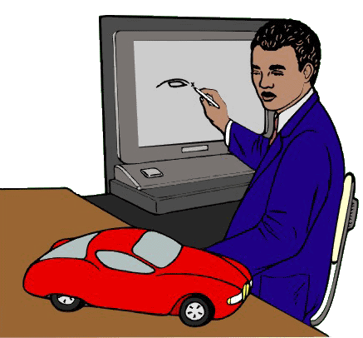
Computer Aided Design (CAD)
CAD: Penggunaan komputer secara interaktif untuk mengembangkan dan mendokumentasi produk
Menggunakan komputer untuk mendesain produk dan menyiapkan dokumen rekayasa
Siklus pengembangan lebih pendek, memperbaiki akurasi, biaya lebih murah
Informasi dan desain dapat disebarkan secara luas (misal ke semua cabang)

Slide 77
Perluasan CAD
Desain untuk fabrikasi dan perakitan (Design for Manufacturing and Assembly = DFMA): Software yg memungkinkan desainer untuk melihat efek desain pada fabrikasi produk
  Pemecahan masalah fabrikasi selama tahap desain
3-D Object Modeling: Perluasan CAD yang dapat membangun miniatur prototipe
  Pengembangan miniatur prototipe
CAD melalui internet
Pertukaran data internasional melalui STEP
  (STandard for the Exchange of Product Model Data)

Slide 78
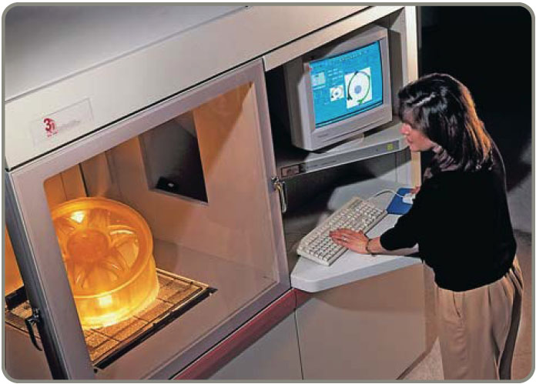
Perluasan CAD
Desain untuk fabrikasi dan perakitan (Design for Manufacturing and Assembly = DFMA): Software yg memungkinkan desainer untuk melihat efek desain pada fabrikasi produk
  Pemecahan masalah fabrikasi selama tahap desain
3-D Object Modeling: Perluasan CAD yang dapat membangun miniatur prototipe
  Pengembangan miniatur prototipe
CAD melalui internet
Pertukaran data internasional melalui STEP

Slide 79
Computer-Aided Manufacturing (CAM)
CAM: Menggunakan teknologi informasi untuk mengendalikan mesin
Menggunakan komputer khusus untuk mengendalikan peralatan manufaktur
Sering didorong oleh adanya sistem CAD (CAD/CAM)

Slide 80
Manfaat CAD/CAM
Kualitas produk lebih baik
Waktu desain lebih pendek
Penghematan biaya produksi
Ketersediaan basis data
Kemampuan lebih luas

Slide 81
Teknologi Virtual Reality
Teknologi Virtual Reality: Bentuk visual dari komunikasi di mana gambar menggantikan realitas, dan biasanya memungkinkan pengguna untuk merespon secara interaktif
Teknologi komputer digunakan untuk mengembangkan Model 3-D interaktif produksi berdasarkan pada data CAD
Memungkinkan orang untuk “melihat” desain yang sudah jadi sebelum model fisik dibangun
Sangat efektif untuk desain skala besar seperti layout pabrik

Slide 82
Teknologi Virtual Reality
Teknologi Virtual Reality: Bentuk visual dari komunikasi di mana gambar menggantikan realitas, dan biasanya memungkinkan pengguna untuk merespon secara interaktif
Teknologi komputer digunakan untuk mengembangkan Model 3-D interaktif produksi berdasarkan pada data CAD
Memungkinkan orang untuk “melihat” desain yang sudah jadi sebelum model fisik dibangun
Sangat efektif untuk desain skala besar seperti layout pabrik

Slide 83

FORD MENGGUNAKAN VR DALAM FASE DESAIN
Published on Mar 19, 2012
Ford telah mampu memangkas proses manufaktur mobil menjadi setengahnya, dari enam tahun menjadi tiga tahun, menggunakan realitas virtual selama fase desain. Koresponden SmartPlanet Sumi Das dilengkapi dengan perlengkapan realitas virtual dan langkah-langkah di dalam mesin untuk preview.

Slide 84
Analisis Nilai
Analisis Nilai (Value Analysis): Adalah review keberhasilan produk yang dilakukan selama proses produksi
Fokus pada perbaikan desain selama produksi
Melakukan perbaikan, baik untuk produk yang lebih baik atau produk yang dapat diproduksi secara lebih ekonomis dengan dampak lingkungan seminimal mungkin

Slide 85
Keberlanjutan dan Asesmen Siklus Hidup (Life Cycle Assessment = LCA)
Life Cycle Assessment (LCA): Bagian dari ISO 14000; mengases dampak lingkungan suatu produk, dari input bahan baku dan energi sampai pembuangan dan pelepasan ke lingkungan
Keberlanjutan berarti memenuhi kebutuhan masa kini tanpa mengorbankan kemampuan generasi mendatang untuk memenuhi kebutuhan mereka
LCA adalah evaluasi formal dampak lingkungan suatu produk

Slide 86
Kontinum Pengembangan Produk
Daur hidup produk menjadi lebih pendek dan laju perubahan teknologi meningkat
Pengembangan produk baru lebih cepat dapat menghasilkan keunggulan bersaing
Persaingan berbasis waktu

Slide 87
Product Development Continuum
External Development Strategies
Alliances
Joint ventures
Purchase technology or expertise
by acquiring the developer
Figure 5.6
Internal Development Strategies
Migrations of existing products
Enhancements to existing products
New internally developed products
Internal Cost of product development Shared
Lengthy Speed of product development Rapid and/
or Existing
High Risk of product development Shared

Slide 88
Product Development Continuum
Membeli teknologi dengan mengakuisisi perusahaan
  Mempercepat pengembangan
  Masalah menyangkut kesesuaian antara organisasi dan produk yang diperoleh dan tuan rumah
Usaha bersama
  Kedua organisasi belajar
  Berbagi Risiko

Slide 89
Product Development Continuum
Melalui Aliansi
  Perjanjian Kerjasama antara organisasi independen
  Berguna jika teknologi sedang berkembang
  Mengurangi risiko

Slide 90
Product Development Continuum
Purchasing technology by acquiring a firm
  Speeds development
  Issues concern the fit between the acquired organization and product and the host
Joint Ventures
  Both organizations learn
  Risks are shared

Slide 91
Mendefinisikan sebuah produk
Definisi pertama adalah dalam hal fungsi
Spesifikasi ketat dikembangkan selama fase desain.
Produk yang sudah difabrikasi akan memiliki gambar teknis
Bill of Material (BOM) memuat komponen dari sebuah produk

Slide 92
Defining a Product
First definition is in terms of functions
Rigorous specifications are developed during the design phase
Manufactured products will have an engineering drawing
Bill of material (BOM) lists the components of a product

Slide 93
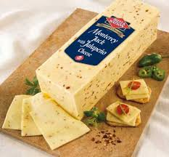
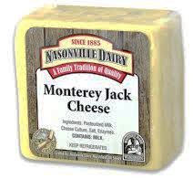
Monterey Jack Cheese
(a) Keju Monterey kelas AA harus sesuai dengan persyaratan berikut:
(1) Rasa. Baik dan sangat enak, bebas dari rasa dan bau yang tidak diinginkan. Mungkin memiliki sedikit rasa asam atau perisa makanan.
(2) Body dan tekstur. Kulit yang diambil dari keju harus cukup kuat. Itu akan memiliki banyak bukaan kecil merata di seluruh kulit. Itu tidak akan bolong-bolong.
(3) Warna. Memiliki penampilan yang alami, seragam, cerah dan menarik.
(4) Finishing dan tampilan — dibalut dan dicelupkan paraffin. Kulit harus sehat, kencang, dan halus, memberikan perlindungan yang baik terhadap keju.
Code of Federal Regulation, Parts 53 to 109, General Service Administration
Code of Federal Regulation, Parts 53 to 109, General Service Administration

Slide 94

Monterey Jack Cheese
(a) U.S. grade AA. Monterey cheese shall conform to the following requirements:
(1) Flavor. Is fine and highly pleasing, free from undesirable flavors and odors. May possess a very slight acid or feed flavor.
(2) Body and texture. A plug drawn from the cheese shall be reasonably firm. It shall have numerous small mechanical openings evenly distributed throughout the plug. It shall not possess sweet holes, yeast holes, or other gas holes.
(3) Color. Shall have a natural, uniform, bright and attractive appearance.
(4) Finish and appearance—bandaged and
paraffin-dipped. The rind shall be sound,
firm, and smooth providing a good
protection to the cheese.
Code of Federal Regulation, Parts 53 to 109, General Service Administration

Slide 95
Product Documents
Gambar teknik
  Menunjukkan dimensi, toleransi, dan material
  Menampilkan kode untuk Teknologi Grup
Bill of Material
  Daftar komponen, jumlah dan di mana digunakan
  Memperlihatkan struktur produk

Slide 96
Product Documents
Engineering drawing
  Shows dimensions, tolerances, and materials
  Shows codes for Group Technology
Bill of Material
  Lists components, quantities and where used
  Shows product structure

Slide 97
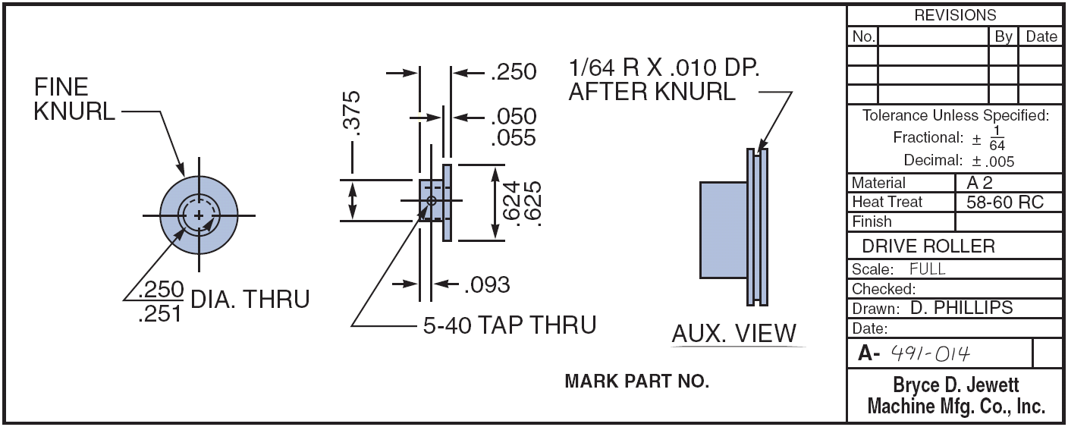
Gambar Teknik
Figure 5.8

Slide 98
Bills of Material
Figure 5.9 (a)
BOM for a Panel Weldment
NUMBER DESCRIPTION QTY
A 60-71 PANEL WELDM’T 1
A 60-7 LOWER ROLLER ASSM. 1
R 60-17 ROLLER 1
R 60-428 PIN 1
P 60-2 LOCKNUT 1
A 60-72 GUIDE ASSM. REAR 1
R 60-57-1 SUPPORT ANGLE 1
A 60-4 ROLLER ASSM. 1
02-50-1150 BOLT 1
A 60-73 GUIDE ASSM. FRONT 1
A 60-74 SUPPORT WELDM’T 1
R 60-99 WEAR PLATE 1
02-50-1150 BOLT 1

Slide 99
Bills of Material
Hard Rock Cafe’s Hickory BBQ Bacon Cheeseburger
DESCRIPTION QTY
Bun 1
Hamburger patty 8 oz.
Cheddar cheese 2 slices
Bacon 2 strips
BBQ onions 1/2 cup
Hickory BBQ sauce 1 oz.
Burger set
Lettuce 1 leaf
Tomato 1 slice
Red onion 4 rings
Pickle 1 slice
French fries 5 oz.
Seasoned salt 1 tsp.
11-inch plate 1
HRC flag 1
Figure 5.9 (b)

Slide 100
Group Technology
Komponen dikelompokkan ke dalam keluarga dengan karakteristik serupa
Sistem pengkodean menggambarkan pemrosesan dan karakteristik fisik
Keluarga komponen dapat diproduksi dalam sel-sel manufaktur yang berdedikasi

Slide 101
Group Technology
Parts grouped into families with similar characteristics
Coding system describes processing and physical characteristics
Part families can be produced
in dedicated manufacturing cells

Slide 102
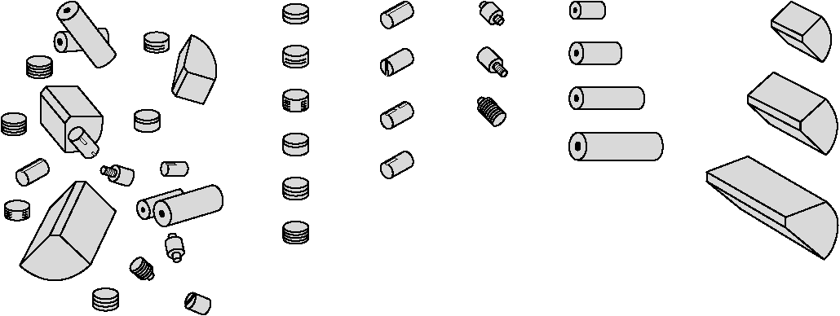
Group Technology Scheme
(b) Grouped Cylindrical Parts (families of parts)
(a) Ungrouped Parts
Grooved Slotted Threaded Drilled Machined
Figure 5.10

Slide 103
Manfaat Group Technology
Desain yang lebih baik
Mengurangi bahan baku dan pembelian
Perencanaan dan kendali produksi yang disederhanakan
Tata letak, perutean, dan pemuatan mesin yang lebih baik
Lebih hemat: waktu untuk setup perkakas, work-in-process, dan waktu produksi

Slide 104
Manfaat Group Technology
Improved design
Reduced raw material and purchases
Simplified production planning and control
Improved layout, routing, and machine loading
Reduced tooling setup time, work-in-process, and production time

Slide 105
Documen untuk Produksi
Gambar perakitan
Bagan perakitan
Lembar rute
Perintah kerja
Pemberitahuan perubahan teknik (Engineering change notices = ECNs)

Slide 106
Documen untuk Produksi
Assembly drawing
Assembly chart
Route sheet
Work order
Engineering change notices (ECNs)

Slide 107
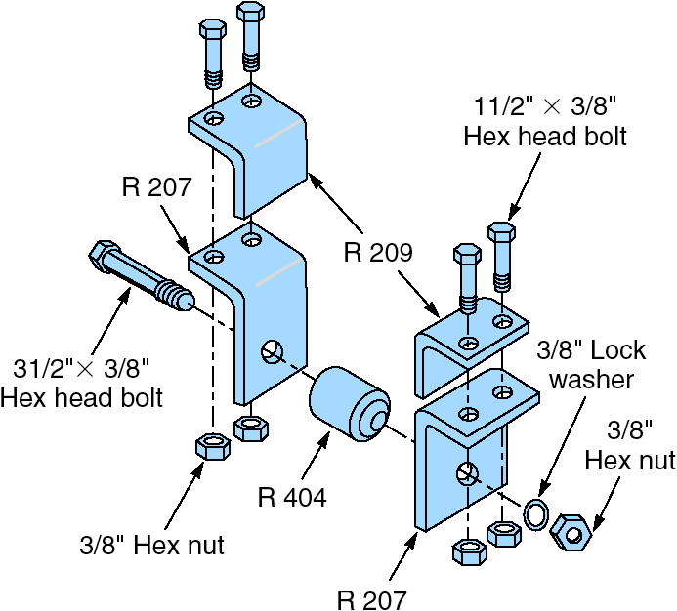
Assembly Drawing
Figure 5.11 (a)
Shows exploded view of product
Details relative locations to show how to assemble the product

Slide 108
Assembly Chart
1
R 209 Angle
Left
bracket
assembly
2
R 207 Angle
SA
1
A1
Mengidentifikasi titik produksi di mana komponen mengalir ke sub-rakitan dan akhirnya menjadi produk akhir
3
Bolts w/nuts (2)
R 209 Angle
4
Right
bracket
assembly
R 207 Angle
SA
2
5
A2
Bolts w/nuts (2)
6
Bolt w/nut
7
R 404 Roller
8
A3
Lock washer
Poka-yoke inspection
9
Part number tag
10
A4
Box w/packing material
11
A5
Figure 5.11 (b)
Notes:
Sebuah poka-yoke adalah mekanisme dalam proses lean manufacturing yang membantu menghindari kesalahan (poka) operator peralatan (yokeru)

Slide 109
Route Sheet
Daftar operasi dan waktu yang diperlukan untuk menghasilkan komponen
Setup Operation
Process Machine Operations Time Time/Unit
1 Auto Insert 2 Insert Component 1.5 .4
Set 56
2 Manual Insert Component 0.5 2.3
Insert 1 Set 12C
3 Wave Solder Solder all 1.5 4.1
components
to board
4 Test 4 Circuit integrity 0.25 .5
test 4GY

Slide 110
Work Order
Instruksi untuk menghasilkan kuantitas tertentu dari suatu barang tertentu, biasanya sesuai jadwal
Work Order
Item Quantity Start Date Due Date
Production Delivery
Dept Location
157C 125 5/2/08 5/4/08
F32 Dept K11

Slide 111
Engineering Change Notice (ECN)
Koreksi atau modifikasi pada definisi atau dokumentasi produk
  Gambar teknik
  Bill of material
Cukup umum dengan siklus hidup produk yang panjang, waktu produksi manufaktur yang lama, atau teknologi yang berubah dengan cepat

Slide 112
Configuration Management
Kebutuhan untuk mengelola ECN telah mengarah pada pengembangan sistem manajemen konfigurasi
Komponen produk yang direncanakan dan diubah diidentifikasi secara akurat serta kontrol dan akuntabilitas untuk perubahan teridentifikasi dan terpelihara

Slide 113
Configuration Management
The need to manage ECNs has led to the development of configuration management systems
A product’s planned and changing components are accurately identified and control and accountability for change are identified and maintained

Slide 114
Product Life-Cycle Management (PLM)
Perangkat lunak terintegrasi yang mengerjakan sebagian besar elemen desain dan pembuatan produk
  Desain produk
  CAD / CAM, DFMA (Design For Manufacture and Assembly)
  Perutean produk
  Material
  Perakitan
  Lingkungan
Notes:
Design for manufacture and assembly (DFMA) adalah pendekatan yang digunakan untuk merancang produk yang berkualitas maksimum dan berbiaya minimum.DFMA adalah metode yang menekankan pada perkembangan desain ke arah bentuk yang paling sederhana tanpa meninggalkan keinginan pasar.

Slide 115
Product Life-Cycle Management (PLM)
Integrated software that brings together most, if not all, elements of product design and manufacture
  Product design
  CAD/CAM, DFMA
  Product routing
  Materials
  Assembly
  Environmental

Slide 116
SERVICE DESIGN
(Desain Jasa)

Slide 117
Service Design
Jasa biasanya mencakup interaksi langsung dengan pelanggan
Analysis Process – Chain – Network (PCN) berfokus pada cara di mana proses dapat dirancang untuk mengoptimalkan interaksi antara perusahaan dan pelanggan mereka

Slide 118
Service Design
Service typically includes direct interaction with the customer
Analysis Process – Chain – Network (PCN) focuses on the ways in which processes can be designed to optimize interaction between firms and their customers

Slide 119
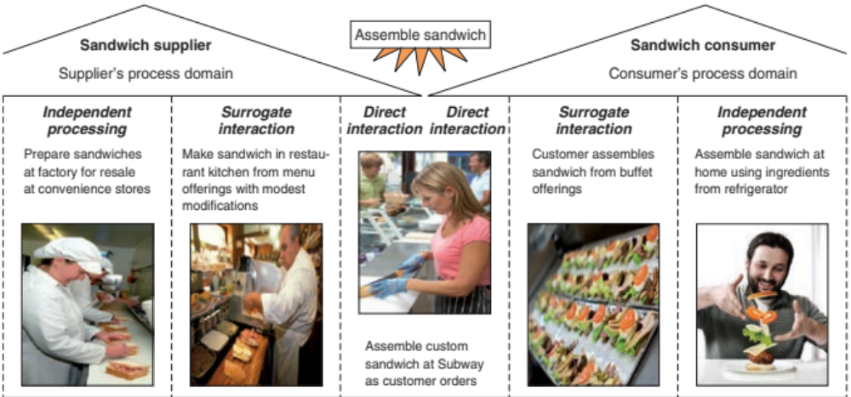
Analisis Process-Chain-Network (PCN)
Figure 5.12

Slide 120
Analaisis Process-Chain-Network (PCN)
Wilayah interaksi langsung meliputi langkah-langkah proses yang melibatkan interaksi antar peserta
Wilayah interaksi pengganti (substitusi) mencakup langkah-langkah proses di mana satu peserta bertindak atas sumber daya peserta lain
Wilayah pemrosesan independen mencakup langkah-langkah di mana pemasok dan / atau pelanggan bertindak atas sumber daya di mana masing-masing memiliki kontrol maksimum

Slide 121
Analisis Process-Chain-Network (PCN)
Ketiga wilayah tersebut memiliki masalah operasi yang serupa tetapi cara yang tepat untuk menangani masalah berbeda di seluruh wilayah
Operasi layanan hanya ada dalam area interaksi langsung dan pengganti
Analisis PCN memberikan wawasan untuk membantu memposisikan dan merancang proses yang dapat mencapai tujuan strategis

Slide 122
Process-Chain-Network (PCN) Analysis
Direct interaction region includes process steps that involve interaction between participants
The surrogate (substitute) interaction region includes process steps in which one participant is acting on another participant’s resources
The independent processing region includes steps in which the supplier and/or the customer is acting on resources where each has maximum control

Slide 123
Process-Chain-Network (PCN) Analysis
All three regions have similar operating issues but the appropriate way of handling the issues differs across regions
Service operations exist only within the area of direct and surrogate interaction
PCN analysis provides insight to aid in positioning and designing processes that can achieve strategic objectives

Slide 124
Menambahkan Efisiensi Layanan
Produktivitas layanan sangat rendah sebagian karena keterlibatan pelanggan dalam desain atau pengiriman jasa, atau keduanya
Mempersempit desain produk

Slide 125
Menambahkan Efisiensi Layanan
Batasi pilihan
  Meningkatkan efisiensi dan kemampuan untuk memenuhi harapan pelanggan
Tunda penyesuaian
Modularisasi
  Memudahkan kustomisasi jasa

Slide 126
Menambahkan Efisiensi Layanan
Otomatisasi
  Mengurangi biaya, meningkatkan layanan pelanggan
Momen kebenaran
  Momen kritis antara pelanggan dan organisasi yang menentukan kepuasan pelanggan

Slide 127
Adding Service Efficiency
Service productivity is notoriously low partially because of customer involvement in the design or delivery of the service, or both
Complicates product design

Slide 128
Adding Service Efficiency
Batasi pilihan
  Meningkatkan efisiensi dan kemampuan untuk memenuhi harapan pelanggan
Tunda penyesuaian
Modularisasi
  Memudahkan kustomisasi jasa

Slide 129
Adding Service Efficiency
Otomatisasi
  Mengurangi biaya, meningkatkan layanan pelanggan
Saat kebenaran
  Momen kritis antara pelanggan dan organisasi yang menentukan kepuasan pelanggan
Automation
  Reduces cost, increases customer service
Moment of truth
  Critical moments between the customer and the organization that determine customer satisfaction

Slide 130
Documen untuk jasa
Tingkat interaksi pelanggan yang tinggi memerlukan dokumentasi yang berbeda
Seringkali instruksi kerja yang eksplisit
Skrip dan papan cerita adalah teknik lain

Slide 131
Documen untuk jasa
High levels of customer interaction necessitates different documentation
Often explicit job instructions
Scripts and storyboards are other techniques

Slide 132
First Bank Corp.
Pedoman Memperbaiki Layanan Teller
Sangat berhati-hati ketika berbicara dengan pelanggan melalui mikrofon.
Berikan instruksi tertulis untuk pelanggan yang harus mengisi formulir yang Anda berikan.
Tandai garis untuk diselesaikan atau lampirkan catatan dengan instruksi.
Selalu ucapkan "tolong" dan "terima kasih" ketika berbicara melalui mikrofon.
Bangun kontak mata dengan pelanggan jika jarak memungkinkan.
Jika transaksi mengharuskan pelanggan memarkir mobil dan datang ke lobi, mohonlah maaf atas ketidaknyamanan ini.

Slide 133
First Bank Corp.
Drive-up Teller Service Guidelines
Be especially discreet when talking to the customer through the microphone.
Provide written instructions for customers who must fill out forms you provide.
Mark lines to be completed or attach a note with instructions.
Always say “please” and “thank you” when speaking through the microphone.
Establish eye contact with the customer if the distance allows it.
If a transaction requires that the customer park the car and come into the lobby, apologize for the inconvenience.

Slide 134
Penerapan Pohon Keputusan untuk Desain Produk
Sangat berguna ketika ada serangkaian keputusan dan hasil yang mengarah pada keputusan dan hasil lain

Slide 135
Penerapan Pohon Keputusan untuk Desain Produk
Sangat berguna ketika ada serangkaian keputusan dan hasil yang mengarah pada keputusan dan hasil lain

Slide 136
Application of Decision Trees to Product Design
Particularly useful when there are a series of decisions and outcomes which lead to other decisions and outcomes

Slide 137
Penerapan Pohon Keputusan untuk Desain Produk
Prosedur
Sertakan semua kemungkinan alternatif dan kondisi alam - termasuk "tidak melakukan apa-apa"
Masukkan imbalan di akhir cabang
Tentukan nilai yang diharapkan dari setiap cabang dan "pangkas" pohon untuk menemukan alternatif dengan nilai yang diharapkan terbaik

Slide 138
Contoh Pohon Keputusan
(.4)
Penjualan tinggi
Membeli CAD
(.6) Penjualan rendah
Merekrut dan melatih insinyur
(.4)
Penjualan tinggi
(.6)
Penjualan rendah
Tidak melakukan
Figure 5.13

Slide 139
Contoh Pohon Keputusan
(.4)
Penjualan tinggi
$2,500,000 Revenue
– 1,000,000 Mfg cost ($40 x 25,000)
– 500,000 CAD cost
$1,000,000 Net
Membeli CAD
$388,000
(.6) Penjualan rendah
$800,000 Revenue
– 320,000 Mfg cost ($40 x 8,000)
– 500,000 CAD cost
– $20,000 Net loss
Merekrut dan melatih insinyur
(.4)
Penjualan tinggi
EMV (purchase CAD system) = (.4)($1,000,000) + (.6)(– $20,000)
= $388,000
(EMV = Expected Monetary Value)
(.6)
Penjualan rendah
Tidak melakukan
Figure 5.13

Slide 140
Contoh Pohon Keputusan
(.4)
Penjualan tinggi
$2,500,000 Revenue
– 1,000,000 Mfg cost ($40 x 25,000)
– 500,000 CAD cost
$1,000,000 Net
Membeli CAD
$388,000
(.6) Penjualan rendah
$800,000 Revenue
– 320,000 Mfg cost ($40 x 8,000)
– 500,000 CAD cost
– $20,000 Net loss
Merekrut dan melatih insinyur
$365,000
(.4)
Penjualan tinggi
$2,500,000 Revenue
– 1,250,000 Mfg cost ($50 x 25,000)
– 375,000 Hire and train cost
$875,000 Net
(.6)
Penjualan rendah
$800,000 Revenue
– 400,000 Mfg cost ($50 x 8,000)
– 375,000 Hire and train cost
$25,000 Net
Tidak melakukan
$0
$0 Net
Figure 5.13

Slide 141
Transition to Production
Tahu kapan harus pindah ke produksi
  Pengembangan produk dapat dilihat sebagai evolusi dan tidak pernah selesai
  Produk harus bergerak dari desain ke produksi secara tepat waktu
Sebagian besar produk memiliki masa produksi percobaan untuk memastikan dapat diproduksi
  Kembangkan perkakas, kontrol kualitas, pelatihan
  Memastikan produksi yang sukses

Slide 142
Transition to Production
Know when to move to production
  Product development can be viewed as evolutionary and never complete
  Product must move from design to production in a timely manner
Most products have a trial production period to insure producibility
  Develop tooling, quality control, training
  Ensures successful production

Slide 143
Transition to Production
Tanggung jawab juga harus bertransisi ketika produk bergerak melalui siklus hidupnya
  Manajemen lini mengambil alih dari desain
Tiga pendekatan umum untuk mengelola transisi
  Manajer proyek
  Tim pengembangan produk
  Mengintegrasikan organisasi pengembangan produk dan manufaktur

Slide 144
Transition to Production
Responsibility must also transition as the product moves through its life cycle
  Line management takes over from design
Three common approaches to managing transition
  Project managers
  Product development teams
  Integrate product development and manufacturing organizations

Slide 145
Thank you

